Slide 1

一致性模型
Consistency Models
9月18日研究生组会汇报材料
汇报人：佘依函
导师：周静 张俊驰

Slide 2


目录
CONTENTS
模型设计
实验结果
总结
文章基本信息

Slide 3
Part1
文章基本信息

Slide 4
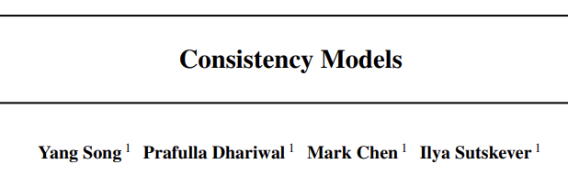
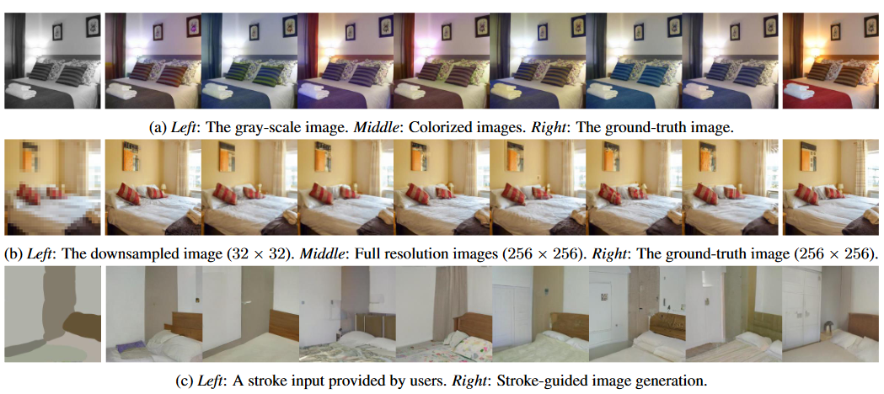
文章基本信息
https://github.com/openai/consistency_models.git
主要贡献：
1.Consistency Models：
这是一类新的生成模型,可以支持高效的单步生成。
2. Consistency Distillation：
可以将预训练的扩散模型知识扩展到一致性模型中,实现快速单步采样。
3. 一致性训练优于现有的单步生成模型
研究背景
1.提高生成速率
2.提升Diffusion Model的实时应用功能
作为一个图像生成AI，一致性模型（Consistency Model）最大的特点在于快又好。
Notes:
作为一个图像生成AI，一致性模型（Consistency Model）最大的特点在于快又好。
相比扩散模型，它主要有两大优势：
其一，无需对抗训练（adversarial training），就能直接生成高质量的图像样本。
其二，相比扩散模型可能需要几百甚至上千次迭代，一致性模型只需要一两步就能搞定多种图像任务——
包括上色、去噪、超分等，都可以在几步之内搞定，而不需要对这些任务进行明确训练。（当然，如果进行少样本学习的话，生成效果也会更好）
实验证明一致性模型可以产生高质量样本,并支持零样本编辑任务,如图像插值、消除噪声等。在一步和两步生成的质量上, Consistency model优于Progressive Distillation,一致性训练也优于现有单步生成模型。

Slide 5
Part2
模型设计

Slide 6
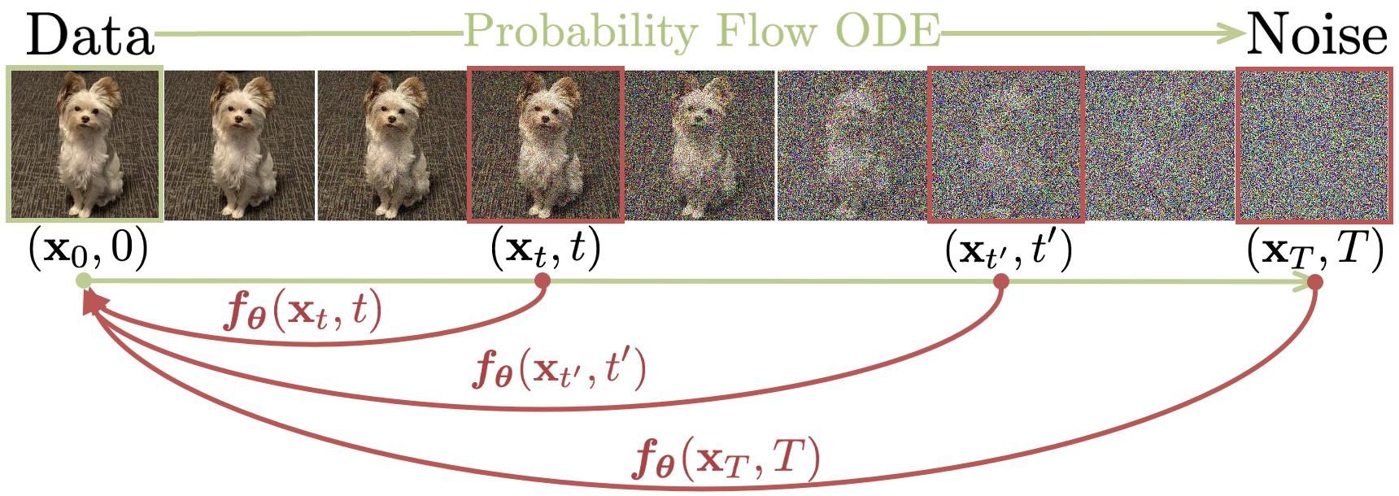
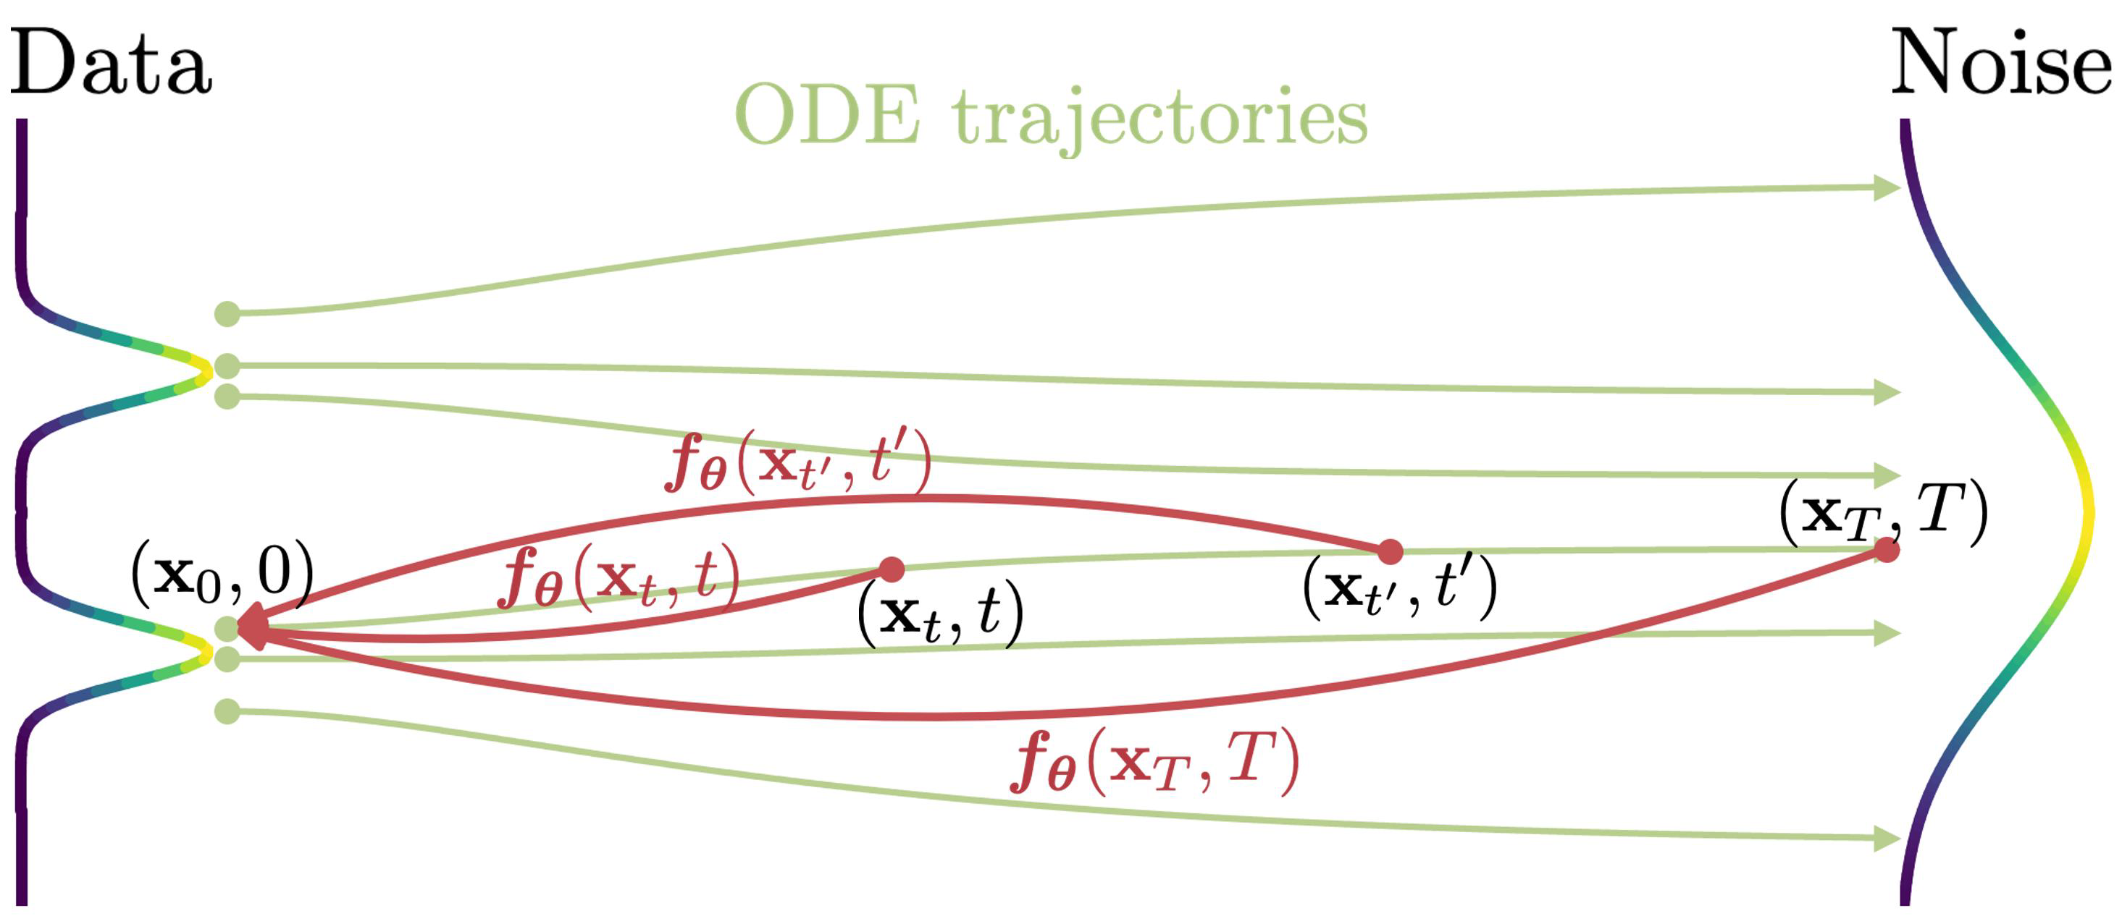
模型设计
Consistency Model
设计基本思想
基于概率流的常微分方程建模；
自洽性特性：保持轨迹一致性；
独立训练方法：不依赖于预训练模型；
灵活的神经网络架构应用。
Notes:
首先 Consistency Models 建立在连续时间扩散模型中的概率流 (PF) 常微分方程 (ODE) 之上。
如上图 所示，给定一个将数据平滑地转换为噪声的 PF ODE，Consistency Models 可以学习将任意时间步（time step）的任意点映射成轨迹起点，并进行生成建模。因此，Consistency Models 有一个显著的特性是自洽性（self-consistency）：同一轨迹上的点会映射到相同的初始点。这也是模型被命名为 Consistency Models（一致性模型）的原因。
本文介绍了 Consistency Models 两种基于自洽性的训练方法。第一种训练方法是评估转换随机噪声向量（ODE 轨迹的端点，例如图 1 中的 x_T）来生成数据样本（ODE 轨迹的初始点，例如图 1 中的 x_0），并将扩散模型进行有效提取迭代优化，从而提高了样本质量，以更多计算为代价执行零样本数据编辑操作。
介绍了 Consistency Models 两种基于自洽性的训练方法。第一种训练方法是评估转换随机噪声向量（ODE 轨迹的端点，例如图 1 中的 x_T）来生成数据样本（ODE 轨迹的初始点，例如图 1 中的 x_0），并将扩散模型进行有效提取迭代优化，从而提高了样本质量，以更多计算为代价执行零样本数据编辑操作。
第二种方法则是独立进行训练，不依赖于预先训练的扩散模型，从而建立Consistency Models作为独立的生成模型系列的基石。
需要注意的地方是，这两种训练方法都不需要对抗训练，并且都允许 Consistency Models 灵活采用神经网络架构

Slide 7
Part3
模型设计

Slide 8
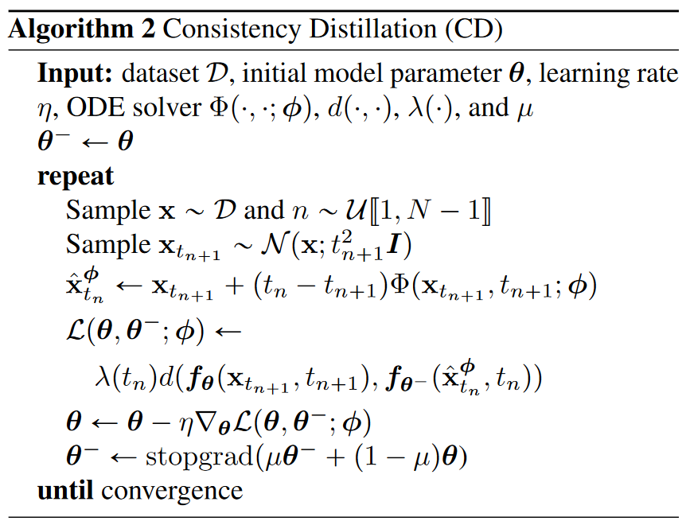

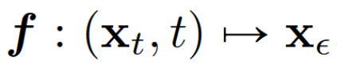
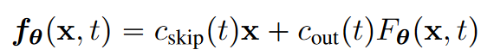
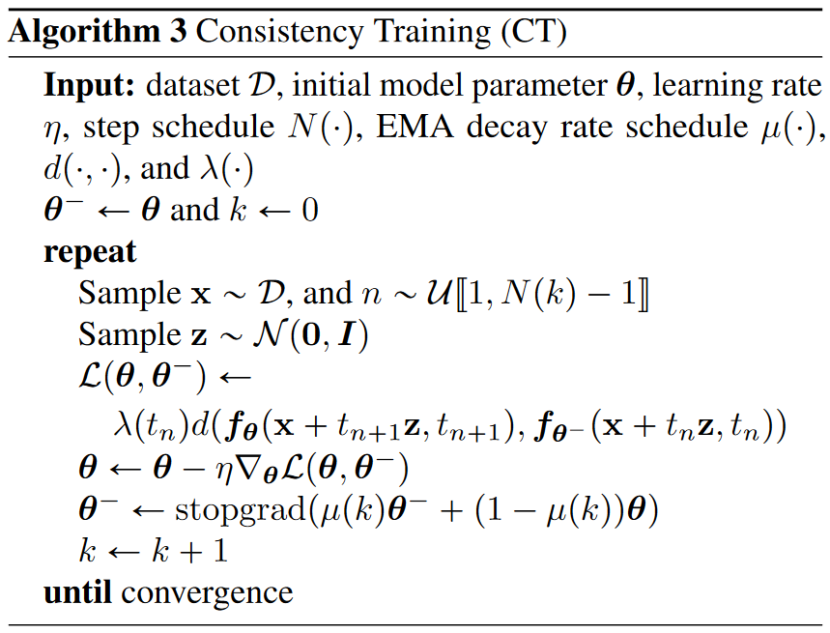

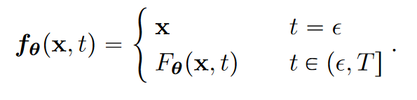
损失函数
模型概念
loss
Consistency Distillation Loss最小化一致性模型在相邻时间点输出的差异
1-1
Consistency Training Loss
不需要预训练的扩散模型，只需要数据本身
1-2
Notes:
Consistency Models 假设存在一个函数 f ，对于上述过程中的每个点，f都能输出一个相同的值即公式1
并且对于轨迹的起点 x0= ，我们有公式2
那么对于轨迹中任意一点，我们代入先验分布, 即可得到公式2。这样也就完成了一步采样。
通过训练一个神经网络来拟合 f，但是这里要满足两个条件，一个是轨迹上的点输出值一致，一个是在起始时间点 f 为一个对于x的恒等函数。
观察 f 的性质，显然，公式3可以得到我们想要的生成结果。但一般认为，这样的生成误差会比较大。就像 DDPM 也可以通过预测噪声直接从xt预测x0 , 但我们会依赖xt,x0 预测 xt−1 ,依次向下采样来获得 x0 来减小误差。

Slide 9
Part4
实验结果

Slide 10
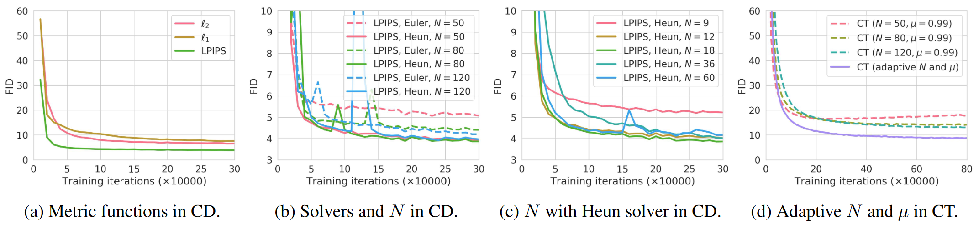
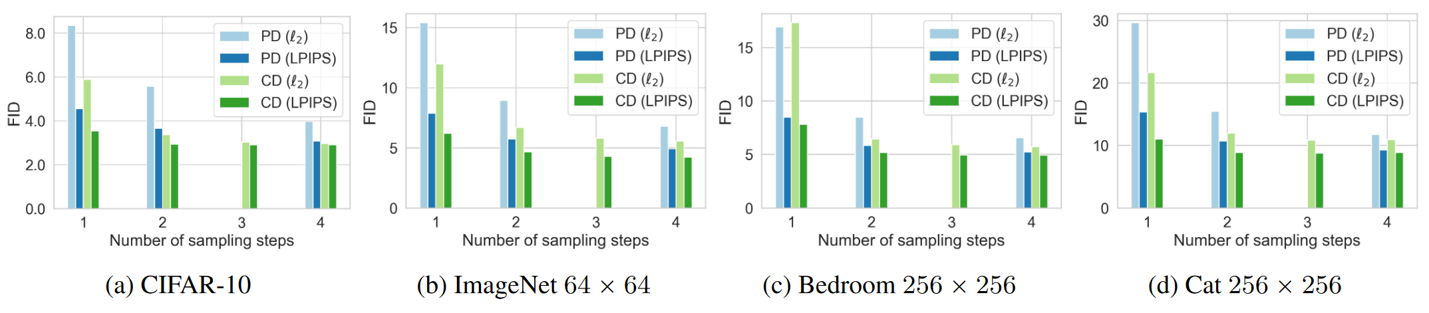
实验结果
数据集：CIFAR-10、ImageNet 64×64、LSUN Bedroom 256×256和LSUN Cat 256×256
Notes:
实验结果:
在CIFAR-10上,的一步和两步生成质量分别达到新的state-of-the-art FID 3.55和2.93。
在ImageNet 64x64上,一致性的一步和两步生成质量分别达到创记录的FID 6.20和4.70。
一致性训练明显优于现有的单步生成模型,如VAE和正常化流,在CIFAR-10上的性能与渐进蒸馏的单步生成质量相当。
一致性模型支持高质量的零样本编辑,如图像上色、超分辨率、笔画导向生成等。
Various factors that affect consistency distillation (CD) and consistency training (CT) on CIFAR-10. The best configuration for CD is LPIPS, Heun ODE solver, and N “ 18. Our adaptive schedule functions for N and μ make CT converge significantly faster than fixing them to be constants during the course of optimization.
Multistep image generation with consistency distillation (CD). CD outperforms progressive distillation (PD) across all datasets and sampling steps. The only exception is single-step generation on Bedroom 256 ˆ 256

Slide 11
Part5
总结
Notes:
Consistency models支持快速单步生成,同时保留了扩散模型逐步采样以换取质量的灵活性。
Consistency models是迄今最好的不需要合成数据的扩散模型蒸馏技术。
Consistency Training作为独立的生成模型族,性能强于现有单步非对抗生成模型。
Consistency models同时继承了扩散模型的零样本编辑能力。
Consistency models为快速高质量生成和编辑开启了新的可能性。

Slide 12
江汉大学 电子信息 2023
请老师批评指正
0918组会汇报材料
答辩人：佘依函
导师：周静 张俊驰

